Slide 1
14주차: Java 프로그래밍
백석대학교 강윤희

Slide 2
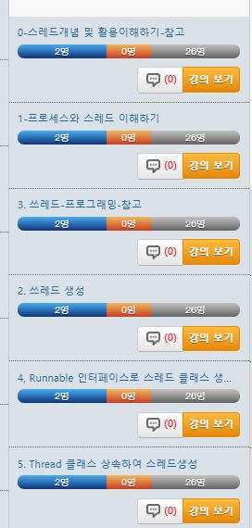
Exception 관련 퀴즈 진행

Slide 3
스레드 개념
프로세스
실행 중인 프로그램
디스크에 있는 프로그램이 메모리에 적재되어 운영체제의 제어를 받는 상태를 의미
자신만의 자원을 가지기 때문에 프로세스끼리는 서로 독립적
멀티태스킹
대부분의 운영체제는 시스템 자원을 효율적으로 사용할 수 있도록 멀티태스킹을 지원
멀티 코어 CPU라면 실제로 다수의 애플리케이션을 동시에 병렬처리, 싱글 코어 CPU라면 운영체제가 다수의 애플리케이션을 병행처리
하나의 애플리케이션에서도 동시에 수행할수 있는 다수의 코드 블록이 있을 수 있기 때문에 멀티태스킹 에서 멀티스레딩

Slide 4
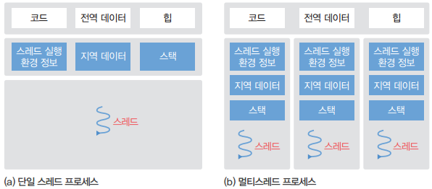
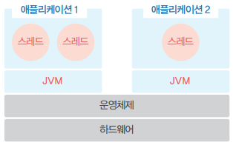
스레드 개념
스레드 의미
하나의 프로세스는 하나 이상의 실행 흐름을 포함하기 때문에 프로세스는 적어도 하나의 스레드를 가진다
프로세스에 비해 실행 환경에 필요한 자원이 매우 적기 때문에 경량 프로세스라고도 한다
메모리와 파일 등 모든 자원을 프로세스 자원과 공유한다.
Notes:
JVM, 프로세스, 스레드
자바 애플리케이션의 실행 환경인 JVM은 하나의 프로세스로 실행
예 : 하나의 운영체제 위에서 각각 1개와 2개의 스레드로 구성된 2개의 애플리케이션을 실행한다면

Slide 5
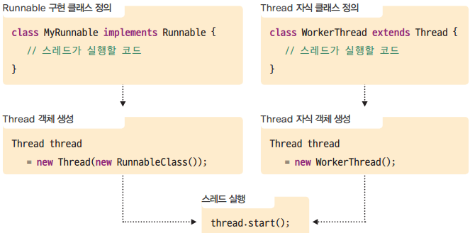
스레드 생성
자바 애플리케이션은 적어도 메인 스레드라는 하나의 스레드를 가짐
방법
다수의 스레드로 실행하려면 다음 방법 중 하나를 사용하여 작업 스레드를 별도로 생성해야 함

Slide 6
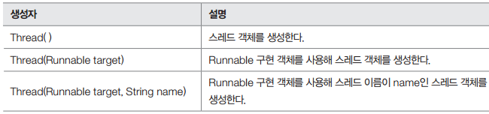
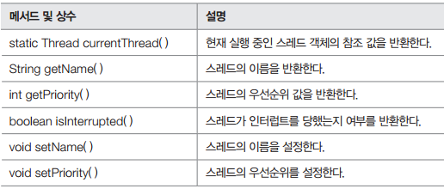
스레드 생성
Thread 클래스가 제공하는 주요 생성자
Thread 클래스가 제공하는 메서드

Slide 7
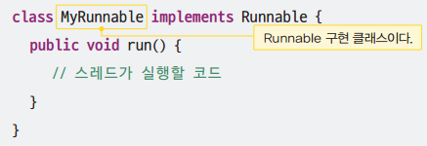

스레드 생성
Runnable 구현 클래스에 스레드 실행 코드 추가
스레드가 아니라
스레드가 수행할 코드

Slide 8
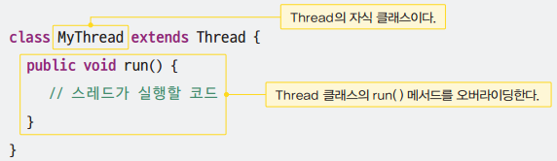

스레드 생성
Thread 자식 클래스에 스레드 실행 코드 추가

Slide 9
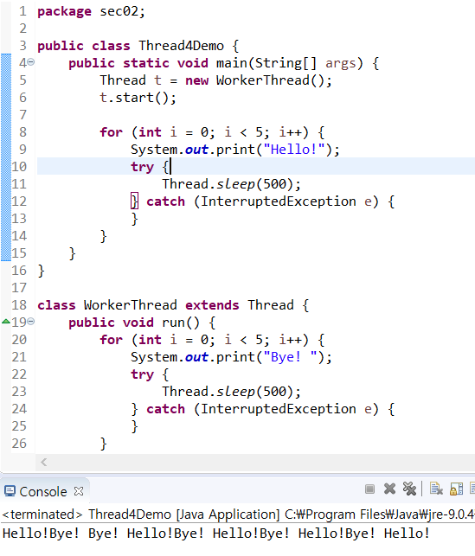
스레드 생성
Thread 자식 클래스를 사용한 스레드

Slide 10
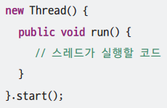
스레드 생성
Thread 자식 클래스에 스레드 실행 코드 추가
무명 Thread 객체화

Slide 11

스레드 생성
Thread 자식 클래스를 사용한 스레드

Slide 12
수업목표
예외의 발생을 이해한다
예외란 ?
예외처리가 필요한 이유는 ?
예외처리 방식을 이해한다
자바의 예외처리문법 이해(try-catch-finally)
예외의 전파(throws, 예외를 호출한 메소드로 전달)
예외 클래스를 작성한다
사용자 정의 예외 클래스 작성
작성한 예외 클래스를 사용한 예외 전파 (throw)
Notes:
writing robust software, When an error occurs in a Java program it usually results in an exception being thrown.
http://pages.cs.wisc.edu/~hasti/cs368/JavaTutorial/NOTES/Exceptions.html

Slide 13
예외의 발생 – 연산 오류
프로그램 실행 후 오류 메시지를 확인함
프로그램 – 연산오류 발생
class Exception1 {
public static void main(String args[]) {
int i = 5; int j = 0;
int k = i / j; // 불능 : 예외상황 발생 -> 프로그램 수정 필요
System.out.println(“k = “ + k);
}
}
오류 메시지
i의 값인 5를 j의 값인 0으로 나눌 때 오류 발생
예외 ArithmeticException이 발생

Slide 14
예외 처리 문형
기본적인 예외 처리 구문
‘try-catch-finally’ 구문 이용
예외가 발생한 메소드 내에서 처리하는 방식
기본 문형
catch 와 finally는
선택적임
try
블록1
catch(예외클래스명 변수)
블록2
finally
블록3
우선 수행
예외 발생시 수행
예외가 발생하건 안하건 관계없이 수행

Slide 15
예외의 처리
프로그램 – 예외발생에 대한 처리
class Exception3 {
public static void main(String args[]) {
int i = 0;
String array[] = {“one”, “two”, “three”}; // 3개 배열
while(i < 4) { // 4개 배열(0 ~ 3)까지 인쇄
try {
System.out.println(array[i]); // 4번째 배열 : 오류
} catch(ArrayIndexOutOfBoundsException e) { // 예외 선언
System.out.println(“배열 범위 초과”); // 배열오류시 수행
break; // 정상 종료
} finally {
i++; // try 문을 실행할 때마다 수행됨
system.out.println(“배열요소 증가 : i = ” + i);
}
} …

Slide 16
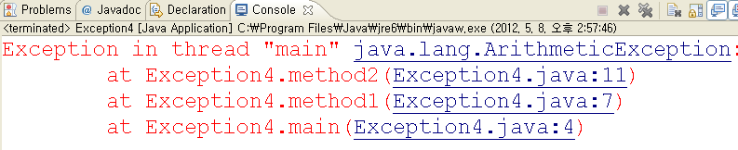
예외의 전파속성(떠넘기기)
예외의 처리가 정의되지 않으면
예외가 발생된 메소드를 호출한 메소드로 전파됨
프로그램 – 예외의 전파
class Exception4
{
public static void main(String args[]) {
method1();
}
static void method1() {
method2(); // (2) 오류 전파 : main()으로 전파
}
static void method2(){
int i = 5; int j = 0;
int k = i / j; // (1) 오류발생 : method1()으로 전파
System.out.println("k = " + k);
}
}
오류 메시지
Java.lang.ArithematicException : / by zero
At Exception4.method2 Exception4.java.11>
At Exception4.method1 Exception4.java.7>
At Exception4.main Exception4.java.4>

Slide 17
전파된 예외의 처리
프로그램
class Exception5 {
public static void main(String args[]) {
method1();
}
static void method1() { // static인 main()에서 호출되므로 static 메소드가 됨
try {
method2(); // method2() 수행시의 연산 오류는 여기서 처리
} catch (ArithmeticException e) { // 오류내역은 e 객체에서 관리됨
e.printStackTrace(); // e에 들어 있는 오류의 내용을 출력함
}
}
static void method2() throws ArithmeticException {
// throws : 호출 메소드로 예외를 전파
int i = 5; int j = 0;
int k = i / j; // 예외발생 직접처리하지 않고 처리를 넘김(예외 전파)
System.out.println("k = " + k);
}
}

Slide 18
예외의 인위적인 발생
응용 프로그램에 의한 예외의 발생
시스템에서는 예외의 상황을 만나면 미리 정의된 예외(사용자정의 예외)를 발생시킴
응용 프로그램에서도 필요한 경우에 예외를 발생시킬 수 있음
예외의 발생은 throw라는 키워드를 사용
예외클래스는 Exception 클래스를 상속함
throw는 프로그램에서 정의하는 예외클래스로 예외를 발생시킴
class Grade {
int grade;
void setGrade(int score)
{
if (score > 100 || score < 0) // 점수 범위 오류
throw new OutOfBounds(score); // 예외의 생성 및 발생
else grade = score / 10; // 정상 값
}
}
class OutOfBounds extends Exception // 예외 클래스의 정의
{
OutOfBounds(int score) {
super(“OutOfBoundsException : “ + score); // super = Exception
}
}

Slide 19
정리하기
예외는 프로그램에서 발생하는 예기치 않은 상황으로 정의됨
자바언어에서는 정상적인 코드와 예외 처리를 위한 코드를 분리하도록 설계함
try-catch-finally’ 구문 이용하여 예외가 발생한 메소드 내에서 처리하거나 또는 예외를 전파(throws)하여 처리하도록 함
필요 시 예외를 정의하기 위해 Exception 클래스를 상속하여 사용자 정의 예외처리 클래스 작성함
사용자 정의 예외를 발생시키기 위해 예외 객체를 생성한 후 throw문을 사용함

Slide 20
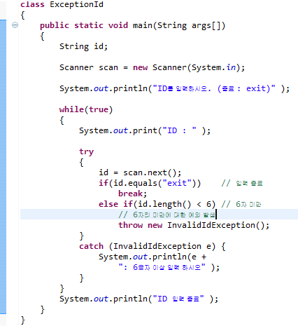


실습문제

